Slide 1
Aula 4 - Java
Anotações da Aula

Slide 2
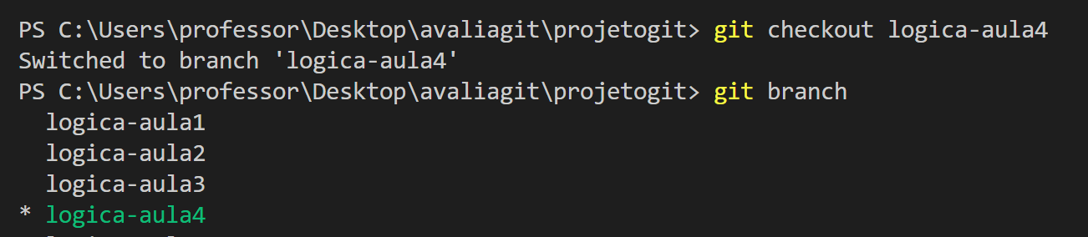
git checkout nome_da_branch ?

Slide 3
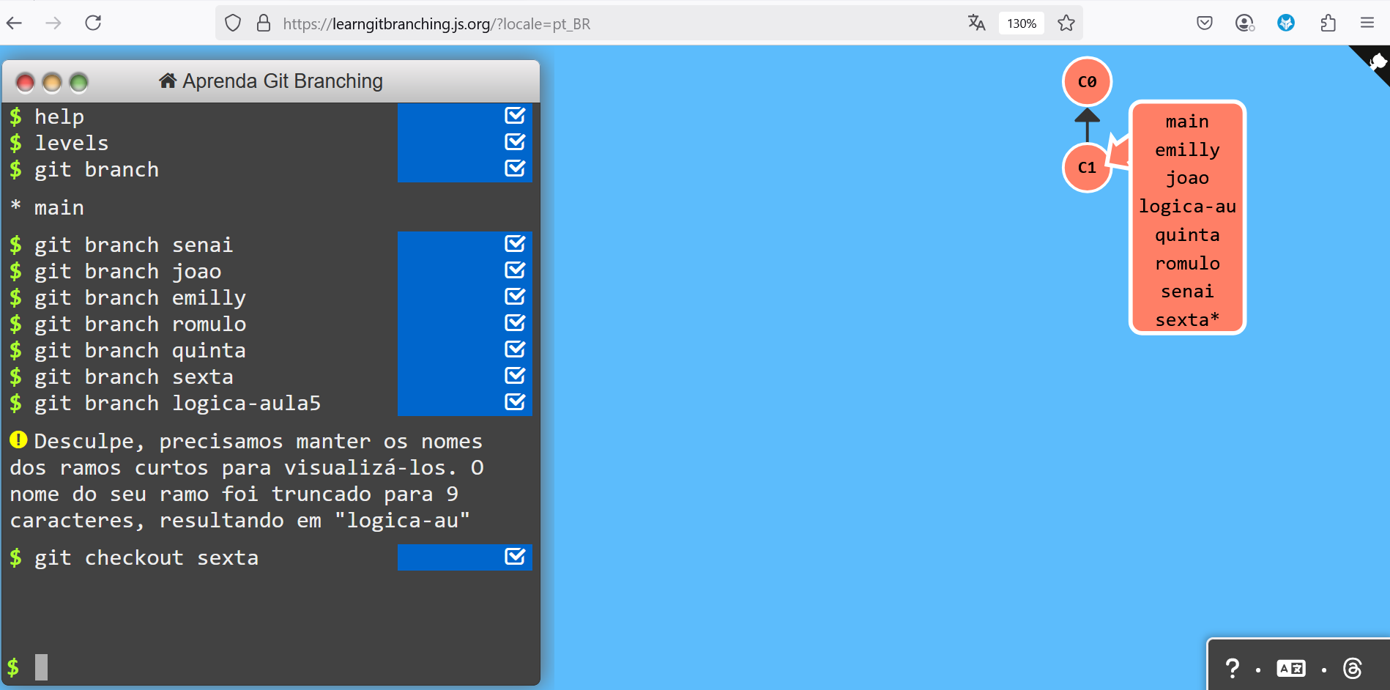

Slide 4
Git
git branch (ramos)
git merge (unir os ramos)

Slide 5
simuladores
https://learngitbranching.js.org/?locale=pt_BR
https://git-school.github.io/visualizing-git/

Slide 6
OverView
Estrutura de Seleção Múltipla
Switch
Estruturas de Repetição
Do
While
Outras
While
For
Desafio

Slide 8
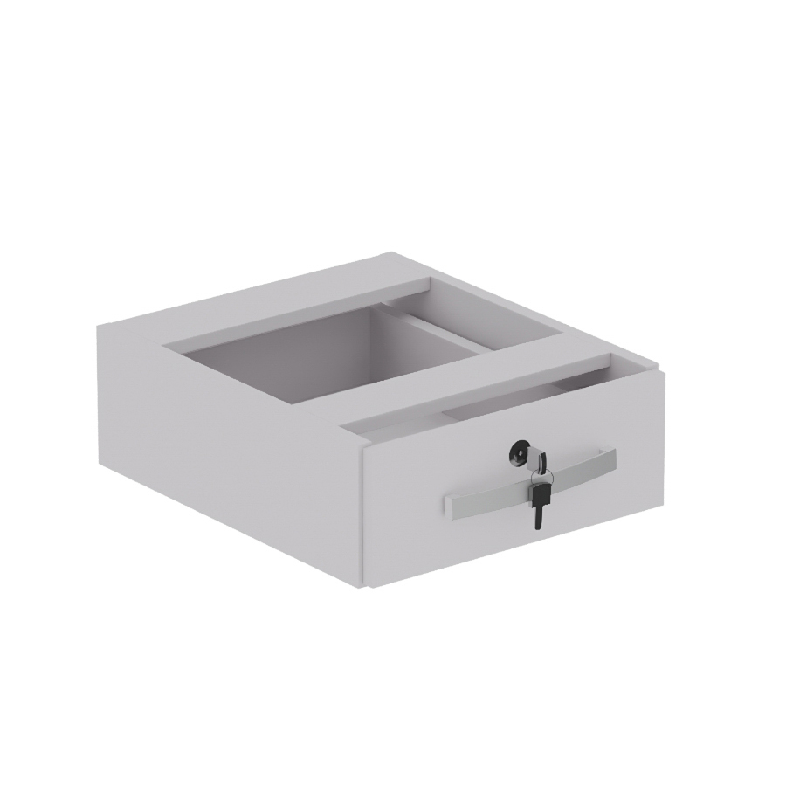
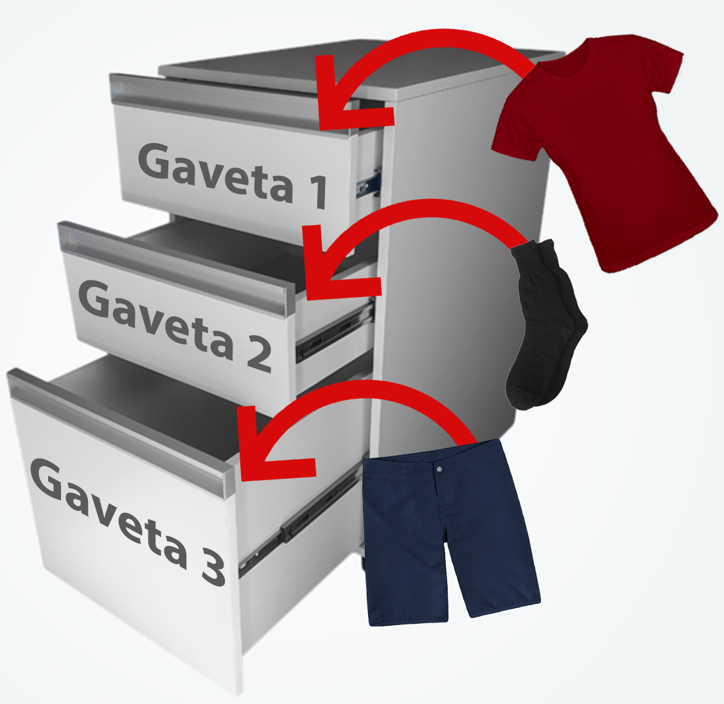
variável
variável
variável
1 variável dimensional
Vetor, Matriz Unidimensional ou Arrays

Slide 9
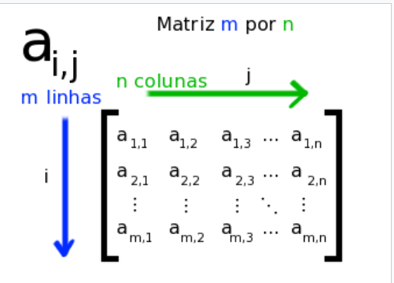
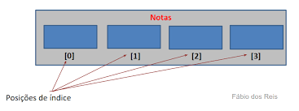
bidimensional
unidimensional

Slide 10
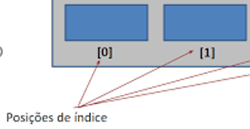
Matriz unidimensional (vetor)
String[ ] espacoAmostral = {“Cara”,”Coroa”}

Slide 11
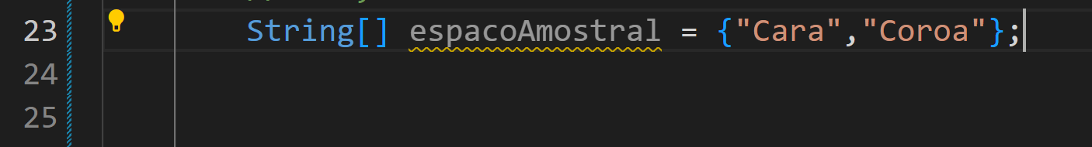
VETOR (ARRAYs)

Slide 12
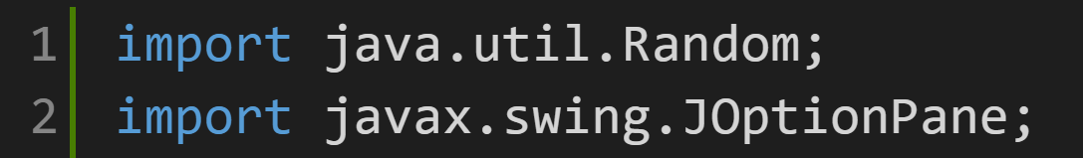

Slide 13

C (estruturado)
Java
Struct{
variáveis
}
Funções ficam fora
Classe{
variáveis
funções ficam dentro da classe
}
OBJETO1
OBJETO2
OBJETO3

Slide 14
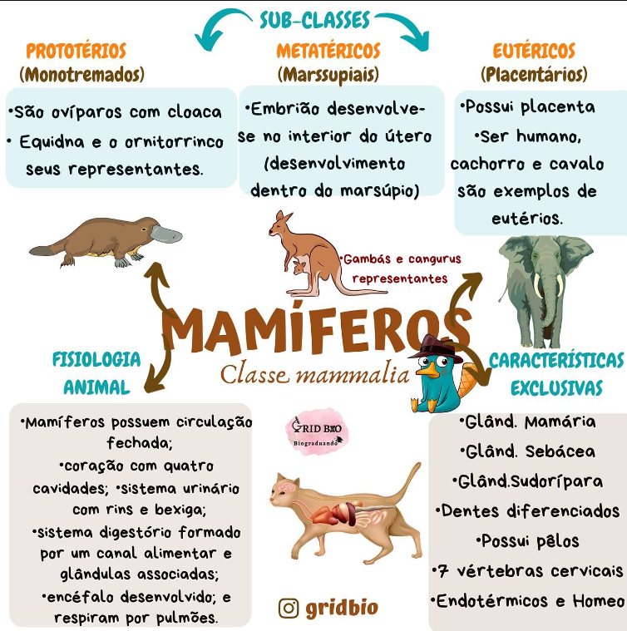

Slide 15

public class Mamifero{
public String nomeCientifico;
public int idadeMedia;
//coloque as funções aqui
}
Mamifero canguru = new Mamifero()
Mamifero elefante = new Mamifero()
Random random = new Random( )

Slide 16
Função principal

Slide 17
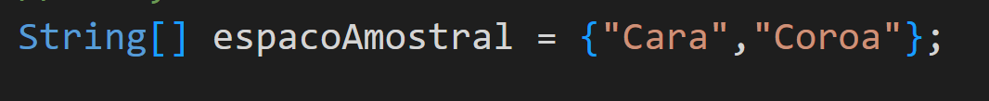

Slide 18
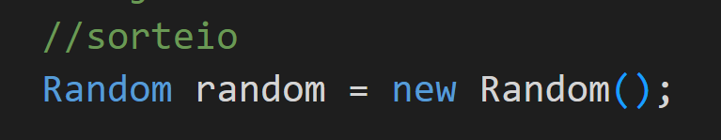

Slide 19
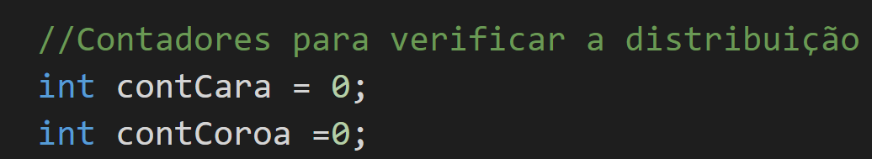
contCara = distribuição de cara
contCoroa = distribuição de coroa.

Slide 20
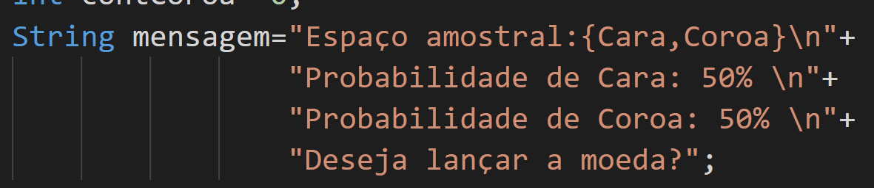

Slide 21
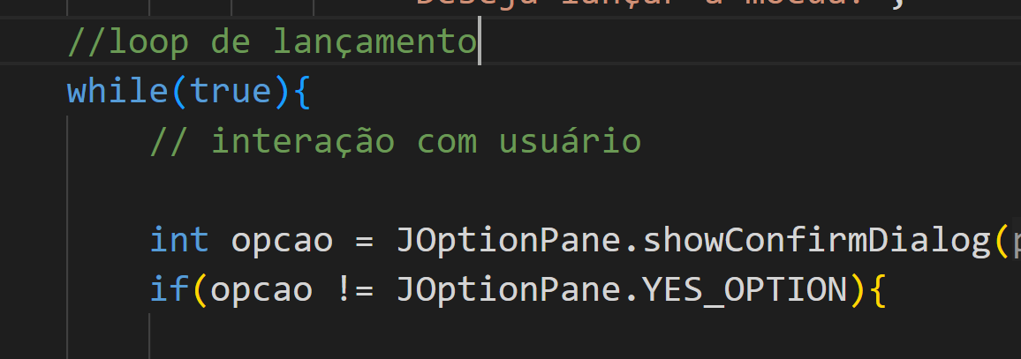

Slide 22
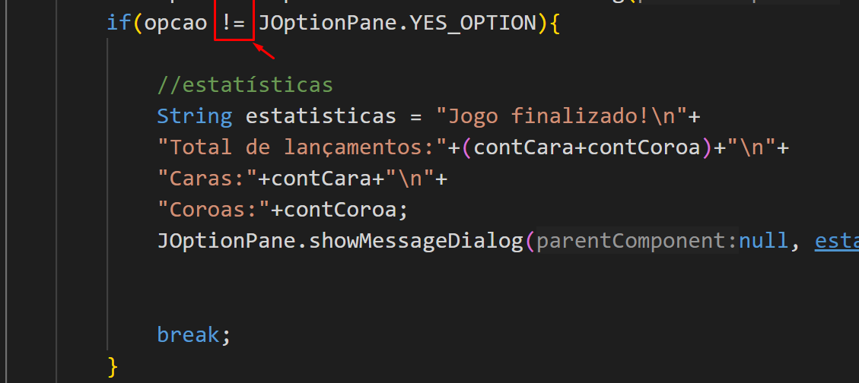

Slide 23
